Slide 1
Методический анализ результатов ОГЭ по учебному предмету «Литература»

Slide 2
Динамика результатов ОГЭ по предмету «Литература»
Понижение успеваемости,
качества
и среднего балла

Slide 3
Количество участников ОГЭ по учебному предмету «Литература»
Экзамен | Человек в 2022 г. | % от общего числа участников в 2022 г. | Человек в 2023 г. | % от общего числа участников в 2023 г. | Человек в 2024 г. | % от общего числа участников в 2024 г.
ОГЭ | 655 | 2,31% | 570 | 1,89% | 662 | 1,99%
2% от общего числа выпускников
7% участников ЕГЭ по литературе

Slide 4
Лидеры
Название ОО | Муниципалитет | Доля участников, получивших отметку «2» | Доля участников, получивших отметки «4» и «5» (качество обучения) | Доля участников, получивших отметки «3», «4» и «5» (уровень обученности)
МАОУ СШ № 157 г. Красноярска | Советский район г. Красноярска | 0% | 75,00% | 100,00%
МАОУ СШ № 149 г. Красноярска | Советский район г. Красноярска | 0% | 64,71% | 100,00%

Slide 5
Основные выводы
в сравнении с 2023 годом на 1,4% повысился средний процент выполнения 4.1 «Сопоставление произведений», что говорит о развитии умения обучающихся сопоставлять поэтические произведения по указанному в задании направлению анализа;
на 6,19% повысился средний процент выполнения задания 4.2 «Привлечение текста произведения при сопоставлении для аргументации», это указывает на развитие умения выпускников основной школы приводить обоснованные доказательства к своим тезисам, уместно использовать художественный текст;

Slide 6
Основные выводы
на 2,46% понизился в сравнении с 2023 годом средний процент выполнения 5.1.1-5.5.1 «Соответствие сочинения теме и ее раскрытие», что может указывать на затруднения обучающихся при выявлении и характеристике существенных признаков объектов;
на 12,21% повысился средний процент выполнения 5.1.3-5.5.3, что говорит о развитии умения обучающихся оперировать теоретико-литературными понятиями и использовать их в процессе анализа;
практически на 7 пунктов вырос показатель 5.1.4-5.5.4 «Композиционная цельность и логичность», что говорит об алгоритмизации мышления обучающихся, которые переносят требования к структуре сочинения с предмета «русский язык» на «литературу»;
наблюдается понижение на 3,64% среднего показателя по критерию «Соблюдение орфографических норм».

Slide 7



Задания 1.1/1.2
1.1. Как характеризует Софью решение представить Чацкого сумасшедшим?
1.2. Какую роль играют ремарки в диалоге Софьи и господина N?
1.1. Каким предстает традиционный уклад купеческой семьи в приведенном фрагменте поэмы М. Ю. Лермонтова?
1.2. Какую роль в данном фрагменте играют эпитеты?
1.1. Каким образом Л. Н. Толстой передает искренность чувства Ивана Васильевича?
1.2. Как в приведённом фрагменте проявилось мастерство Л. Н. Толстого в создании портретов героев?
Notes:
Первый комплекс ориентирован на анализ фрагмента эпического/лироэпического произведения и позволяет экзаменуемым выявить место и роль эпизода (сцены) в художественной структуре произведения (при анализе фрагмента), охарактеризовать героев и дать оценку их действиям и поступкам, раскрыть сюжетно-композиционные, образно-тематические и стилистические особенности анализируемого текста, продемонстрировать знание текста предложенного произведения путем привлечения других фрагментов.
Участникам ОГЭ нужно выбрать одно из заданий: 1.1 или 1.2 (задание 1.1 направлено в первую очередь на анализ содержания приведенного фрагмента; задание 1.2 – на анализ элементов формы). Выбор большинством выпускников задания 1.1 показывает, что по-прежнему уровень содержания воспринимается обучающимися легче, чем уровень формы.
В основной период экзамена обучающимся были предложены задания по рассказу Л. Н. Толстого «После бала», по комедии А. С. Грибоедова «Горе от ума», по поэме М. Ю. Лермонтова «Песня про царя Ивана Васильевича, молодого опричника и удалого купца Калашникова».
Задания 1.1/1.2, 3.1/3.2 части 1 являются заданиями базового уровня сложности и требуют написания развернутого связного ответа на основе приведенного в работе текста (примерный объем ответа – 3-5 предложений, указание на объем условно). При выполнении заданий 1.1 обучающиеся должны были показать умение характеризовать позицию героя, повествователя, рассказчика, авторскую позицию, учитывая художественные особенности произведения и воплощенные в нем реалии. Анализ результатов экзамена показывает: выпускники основной школы знают особенности светского общества двадцатых – сороковых годов XIX века, понимают уклад жизни купеческой семьи в XVI веке, умеют интерпретировать художественные детали, особенности речи героев, поясняют авторскую позицию.

Slide 8
Критерии оценивания заданий 1.1 и 1.2, 3.1 и 3.2
Баллы | Критерии
1. Понимание предложенного текста и привлечение его для аргументации
2 | Сформулирован прямой ответ на вопрос, который свидетельствует о понимании предложенного текста, для аргументации суждений текст привлекается на уровне анализа важных для выполнения задания фрагментов, образов, микротем, деталей и т.п., авторская позиция не искажена, фактические ошибки отсутствуют
1 | Сформулирован прямой ответ на вопрос, который свидетельствует о понимании предложенного текста, для аргументации суждений текст привлекается на уровне пересказа или общих рассуждений о его содержании, авторская позиция не искажена, И/ИЛИ допущена одна фактическая ошибка
0 | Ответ содержательно не соотнесён с поставленной задачей, И/ИЛИ суждения не аргументированы предложенным текстом, И/ИЛИ авторская позиция искажена, И/ИЛИ допущено две или более фактические ошибки

Slide 9
Критерии оценивания заданий 1.1 и 1.2, 3.1 и 3.2
Баллы | Критерии
2. Логичность, соблюдение речевых и грамматических норм
2 | Отсутствуют логические, речевые, грамматические ошибки
1 | Допущено не более одной ошибки каждого вида (логическая, и/или речевая, и/или грамматическая) – суммарно не более трёх ошибок
0 | Допущено две или более ошибки одного вида (независимо от наличия/отсутствия ошибок других видов)
Максимальный балл – 4

Slide 10
Примеры ответов
«Писатель передаёт искренность чувства Ивана Васильевича, используя эпитеты для образа героини Вареньки. Также он описал настроение Ивана. Как было сказано в приведённом фрагменте, Иван был по-настоящему счастлив, очень весел и доволен после танцев с возлюбленной».

Slide 11
Примеры ответов
«Решение Софьи представить Чацкого сумасшедшим характеризует её как ребёнка, воспитанного в семье подхалимов и невежд. Сама же Софья умна и начитанна, однако Чацкий не соответствует устоям её отца, будучи громким и смелым. Да и к тому же Чацкий любит Софью, а она, в свою очередь, любит Молчалина…».

Slide 12
Примеры ответов
«Эпитеты помогают автору передать по-новому какие-нибудь обычные вещи. Также раскрывают произведение более углублённо для читателя. Чтоб ему было легче проникнуться и понять лирического героя».
«…Так автор даёт описание портретов жены богача-хлебосола «… в бархатном плюсовом платье, в брильянтовой фероньерке на голове и открытыми старыми, пухлыми, белыми плечами и грудью, как портреты Елизаветы Петровны», Вареньки «Она была в белом платье с розовым поясом и в белых лайковых перчатках, немного не доходивших до худых, острых локтей…» <…> Такое точное описание даёт читателю возможность лучше представить и понять героя. Ведь по тому, как выглядит человек можно судить о его душевном состоянии, характере, привычках, статусе и месте в обществе».

Slide 13
Результаты выполнения заданий 1.1/1.2
Проверяемые элементы содержания / умения | Балл | Доля выполнивших задание на определенный балл от общего количества участников | Доля выполнивших задание на определенный балл в группах, получивших отметку
 |  |  | «2» | «3» | «4» | «5»
Понимание предложенного текста и привлечение его для аргументации | 0 | 7,10% | 44,83% | 12,95% | 2,82% | 0,00%
 | 1 | 18,13% | 37,93% | 29,02% | 15,05% | 4,13%
 | 2 | 74,77% | 17,24% | 58,03% | 82,13% | 95,87%
Логичность, соблюдение речевых и грамматических норм | 0 | 21,90% | 65,52% | 39,38% | 14,42% | 3,31%
 | 1 | 52,42% | 34,48% | 51,30% | 60,82% | 36,36%
 | 2 | 25,68% | 0,00% | 9,33% | 24,76% | 60,33%

Slide 14
Задания 2.1/2.2
2.1. Выберите другой фрагмент комедии, в котором показано, как распространяется слух о сумасшествии Чацкого. Проанализируйте реакцию на эту «новость» персонажей, фигурирующих в выбранном фрагменте
2.2.Выберите другой фрагмент комедии, в котором важную роль играет второстепенный персонаж. Объясните, в чем заключается эта роль
2.1. Выберите другой фрагмент поэмы, в котором герой или героиня находятся в ситуации выбора. Проанализируйте выбранный фрагмент, выявляя мотивы поведения героев.
2.2. Выберите другой фрагмент поэмы, включающий пейзаж. Проанализируйте фрагмент, выявляя роль пейзажа в повествовании
2.1. Выберите другой фрагмент рассказа, в котором описано поведение отца Вареньки. Проанализируйте внутреннее состояние рассказчика.
2.2. Выберите другой фрагмент рассказа, в котором упоминается художественная деталь – замшевая перчатка полковника. Какую роль эта деталь играет в выбранном фрагменте?
Notes:
Третий год обучающиеся выполняют задание, связанное с самостоятельным выбором фрагмента из произведения, которое названо в первом задании. Участники экзамена должны осмыслить выбранный фрагмент в аспекте, указанном в задании. Вопросы, предлагаемые ученикам, также были соотнесены с содержанием или художественными особенностями текста. В 2024 году задание осознавалось выпускниками основной школы как знакомое. Случаи, когда выпускник использовал тот же фрагмент, что был предложен в первом задании, или переписывал иной эпизод без комментариев, были единичными.
Снижение баллов происходило в случае, если обучающиеся подменяли анализ текста его пересказом или общими рассуждениями: «Начиная с четырнадцатого явления на слух о сумасшествии Чацкого реагируют разные персонажи произведения. Все их реакции объединяет принятие пустой молвы за абсолютную правду. В двадцать первом явлении герои собираются вместе и делают общий вывод – Чацкий сумасшедший и в этом виновато учение. Это показывает необразованность этой толпы, её слепую веру в слухи, отсутствие рационального мышления».
Работа с заданиями 2.2 воспринимается участниками ОГЭ как сложная. В основной период от обучающихся требовалось объяснение роли элементов текста: художественная деталь, персонаж, пейзаж. Роль перчатки как художественной детали в рассказе Л. Н. Толстого «После бала» обучающиеся объясняли успешно.
Сложным оказалось задание по поэме М. Ю. Лермонтова, поскольку обучающиеся не всегда правильно понимали значение термина «пейзаж». В некоторых случаях при верно выбранном фрагменте участники ОГЭ не могли убедительно и логично объяснить роль пейзажа: «Во фрагменте перед кулачным боем включён пейзаж, который помогает передать дальнейшие события. Перед походом на кулачный бой природа сообщает о сражении Калашникова с Кирибеевичем:
Тучки серые разгоняючи,
Заря алая подымается;
Разметала кудри золотистые,
Умывается снегами рассыпчатыми…
Пейзаж показывает, что Степан добьётся своего и отстоит честь жены. Роль природы велика, ведь она раскрывает дальнейшие события».

Slide 15
Критерии оценивания заданий 2.1 и 2.2
Баллы | Критерии
1. Соответствие ответа заданию и привлечение текста выбранного фрагмента для аргументации
3 | Ответ соответствует заданию, для аргументации суждений выбранный фрагмент привлекается на уровне анализа важных для выполнения задания образов, микротем, деталей и т.п.; авторская позиция не искажена; фактические ошибки отсутствуют
2 | Ответ соответствует заданию, для аргументации суждений выбранный фрагмент привлекается на уровне пересказа текста или общих рассуждений о его содержании, авторская позиция не искажена, И/ИЛИ допущена одна фактическая ошибка
1 | Ответ соответствует заданию, но суждения не аргументированы текстом выбранного фрагмента, авторская позиция не искажена, И/ИЛИ допущены две фактические ошибки
0 | Ответ не соответствует заданию (при любом уровне привлечения текста), И/ИЛИ авторская позиция искажена, И/ИЛИ допущено три или более фактические ошибки

Slide 16
Критерии оценивания заданий 2.1 и 2.2
Баллы | Критерии
2. Логичность, соблюдение речевых и грамматических норм
2 | Отсутствуют логические, речевые, грамматические ошибки
1 | Допущено не более одной ошибки каждого вида (логическая, и/или речевая, и/или грамматическая) – суммарно не более трёх ошибок
0 | Допущено две или более ошибки одного вида (независимо от наличия/отсутствия ошибок других видов)
Максимальный балл – 5

Slide 17
Примеры ответов
«Начиная с четырнадцатого явления на слух о сумасшествии Чацкого реагируют разные персонажи произведения. Все их реакции объединяет принятие пустой молвы за абсолютную правду. В двадцать первом явлении герои собираются вместе и делают общий вывод – Чацкий сумасшедший и в этом виновато учение. Это показывает необразованность этой толпы, её слепую веру в слухи, отсутствие рационального мышления».

Slide 18
Примеры ответов
«Во фрагменте перед кулачным боем включён пейзаж, который помогает передать дальнейшие события. Перед походом на кулачный бой природа сообщает о сражении Калашникова с Кирибеевичем:
Тучки серые разгоняючи,
Заря алая подымается;
Разметала кудри золотистые,
Умывается снегами рассыпчатыми…
Пейзаж показывает, что Степан добьётся своего и отстоит честь жены. Роль природы велика, ведь она раскрывает дальнейшие события».

Slide 19
Результаты выполнения заданий 2.1/2.2
Проверяемые элементы содержания / умения | Балл | Доля выполнивших задание на определенный балл от общего количества участников | Доля выполнивших задание на определенный балл в группах, получивших отметку
 |  |  | «2» | «3» | «4» | «5»
Соответствие ответа заданию и привлечение текста выбранного фрагмента для аргументации | 0 | 18,13% | 68,97% | 37,82% | 8,46% | 0,00%
 | 1 | 4,08% | 17,24% | 7,25% | 2,51% | 0,00%
 | 2 | 24,17% | 13,79% | 29,02% | 26,02% | 14,05%
 | 3 | 53,63% | 0,00% | 25,91% | 63,01% | 85,95%
Логичность, соблюдение речевых и грамматических норм | 0 | 33,84% | 89,66% | 60,62% | 24,76% | 1,65%
 | 1 | 45,77% | 10,34% | 34,72% | 60,82% | 32,23%
 | 2 | 20,39% | 0,00% | 4,66% | 14,42% | 66,12%

Slide 20
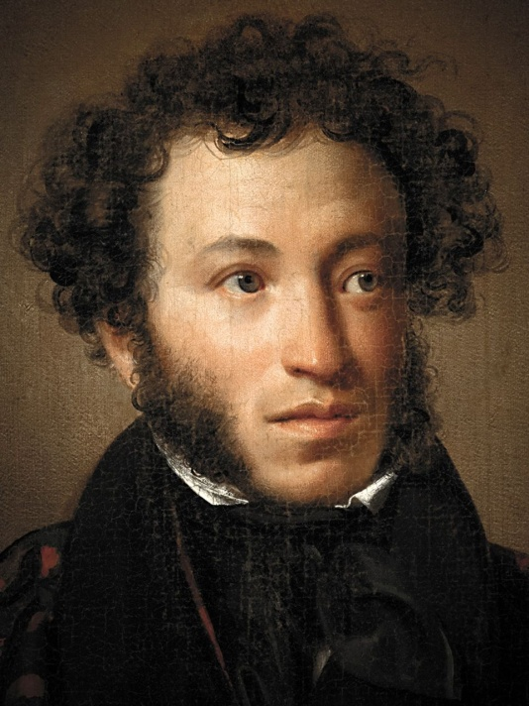
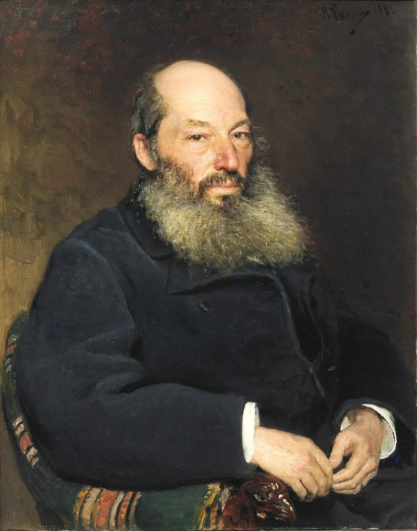
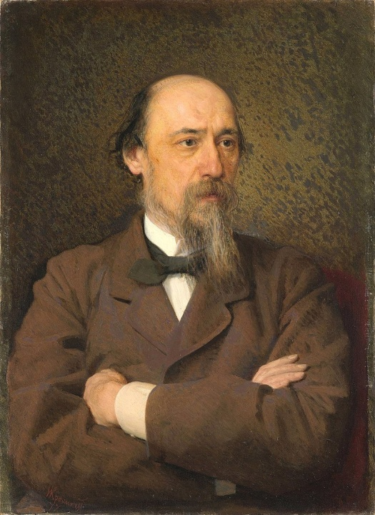
Задания 3.1/3.2
3.1. В чём и почему находит утешение лирический герой стихотворения А.С. Пушкина «Желание»?
3.2. Какую роль в данном стихотворении играют риторические обращения и восклицание?
3.1. Как Вы понимаете идею стихотворения А.А. Фета «Учись у них – у дуба, у берёзы?»
3.2. Какие художественные средства помогают передать настроение и идею стихотворения А.А. Фета?
3.1. Почему буря столь желанна для лирического героя стихотворения Н.А. Некрасова «Душно! Без счастья и воли…»
3.2. Каковы особенности композиции данного стихотворения Н.А. Некрасова?
Notes:
Задания по лирике направлены на выявление умений девятиклассников работать с поэтическим текстом: анализировать его эмоциональные и образные особенности, выявлять средства художественной выразительности и определять их роль в раскрытии тематики и проблематики стихотворения и т.д. Задания 3.1 и 3.2 оцениваются по тем же критериям, что и задания 1.1 и 1.2, соответственно, требования к ответам идентичные: наличие прямого лаконичного ответа на проблемный вопрос, аргументирование собственных тезисов с опорой на текст стихотворения без подмены анализа пересказом и без искажения авторской позиции, соблюдение логических, речевых, грамматических норм.
Обучающиеся успешно справлялись с заданиями по лирике, поскольку для анализа были предложены известные и хорошо изученные в рамках школьной программы произведения.

Slide 21
Критерии оценивания заданий 1.1 и 1.2, 3.1 и 3.2
Баллы | Критерии
1. Понимание предложенного текста и привлечение его для аргументации
2 | Сформулирован прямой ответ на вопрос, который свидетельствует о понимании предложенного текста, для аргументации суждений текст привлекается на уровне анализа важных для выполнения задания фрагментов, образов, микротем, деталей и т.п., авторская позиция не искажена, фактические ошибки отсутствуют
1 | Сформулирован прямой ответ на вопрос, который свидетельствует о понимании предложенного текста, для аргументации суждений текст привлекается на уровне пересказа или общих рассуждений о его содержании, авторская позиция не искажена, И/ИЛИ допущена одна фактическая ошибка
0 | Ответ содержательно не соотнесён с поставленной задачей, И/ИЛИ суждения не аргументированы предложенным текстом, И/ИЛИ авторская позиция искажена, И/ИЛИ допущено две или более фактические ошибки

Slide 22
Критерии оценивания заданий 1.1 и 1.2, 3.1 и 3.2
Баллы | Критерии
2. Логичность, соблюдение речевых и грамматических норм
2 | Отсутствуют логические, речевые, грамматические ошибки
1 | Допущено не более одной ошибки каждого вида (логическая, и/или речевая, и/или грамматическая) – суммарно не более трёх ошибок
0 | Допущено две или более ошибки одного вида (независимо от наличия/отсутствия ошибок других видов)
Максимальный балл – 4

Slide 23
Примеры ответов
«В стихотворении Н. А. Некрасова, написанное в 1868 году, лирический герой ищет утешение. Буря к которой обращается герой стихотворения символизирует выплеск эмоций который так нужен ему. Именно поэтому герой желает бурю, он желает чтобы она унесла его горе и печаль. В пример хочу привести эти строки автора: Чашу вселенского горя ты расплещи…».

Slide 24
Примеры ответов
«Лирический герой стихотворения Н. А. Некрасова хочет, чтобы погода внимала его чувствам, героя терзает гнев и обида, ему «Душно! без счастья и воли». Герой стихотворения страдает, горюет, называя горе «вселенским». Мы не знаем, какое горе постигло героя, но мы чувствуем его состояние, сочувствуем ему. Буря – это именно то, чем можно охарактеризовать его чувства, ведь горе подобно буре – настигает внезапно, с ним сложно справиться. Как на зло, на улице стоит спокойная длинная ночь, и герою приходится самому справляться с обидой и горем».

Slide 25
Примеры ответов
«В данном стихотворении Н. А. Некрасова композиция играет важную роль, создает общее впечатление от лирического произведения. Так, цель этого стихотворения – вызвать у читателя ощущение надвигающейся бури. В этом Некрасову помогают различные средства выразительности: использование аллитерации (повторение звуков г/р и шипящих) создает эффект приближающейся грозы. Риторические вопросы («Буря бы грянула, что ли?») и восклицания («Душно!») передают читателю взбудораженное, нетерпеливое состояние лирического героя стихотворения».

Slide 26
Результаты выполнения заданий 3.1/3.2
Проверяемые элементы содержания / умения | Балл | Доля выполнивших задание на определенный балл от общего количества участников | Доля выполнивших задание на определенный балл в группах, получивших отметку
 |  |  | «2» | «3» | «4» | «5»
Понимание предложенного текста и привлечение его для аргументации | 0 | 3,32% | 31,03% | 4,66% | 0,94% | 0,83%
 | 1 | 12,69% | 48,28% | 26,94% | 5,33% | 0,83%
 | 2 | 83,99% | 20,69% | 68,39% | 93,73% | 98,35%
Логичность, соблюдение речевых и грамматических норм | 0 | 15,56% | 65,52% | 24,87% | 10,66% | 1,65%
 | 1 | 52,57% | 34,48% | 63,21% | 58,62% | 23,97%
 | 2 | 31,87% | 0,00% | 11,92% | 30,72% | 74,38%

Slide 27
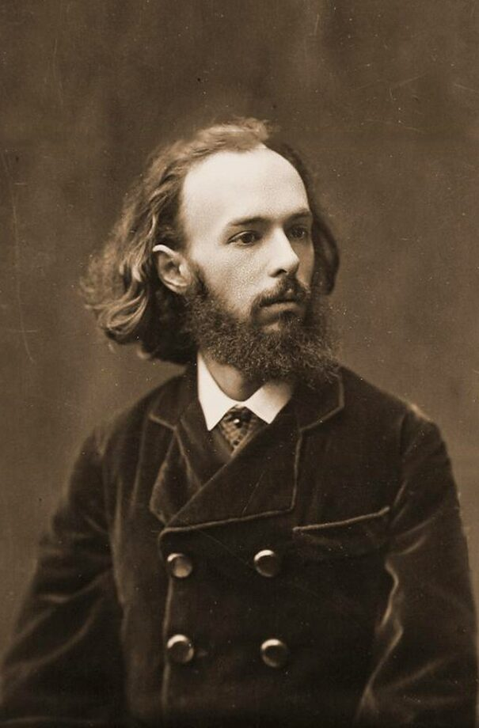
Задания 4.1/4.2
«Нет, я не изменил. До старости глубокой…»
«Друг мой, брат мой, усталый, страдающий брат…»
«Если жизнь тебя обманет…»
Notes:
Четвертое задание первой части – задание повышенного уровня сложности. Оно предполагает не только размышление над предложенным произведением или фрагментом, но и сопоставление его с другим текстом.
Прежде чем сопоставить произведения или фрагменты, экзаменуемый должен сначала прочитать и осмыслить сопоставляемые тексты, найти важнейшие основания для сравнения по указанному в задании направлению анализа, построить сравнительную характеристику, выдвинуть аргументированное суждение с приведением убедительных доказательств и формулированием обоснованных выводов.
Несмотря на то, что 4 задание относится к заданиям повышенного уровня сложности, обучающиеся справляются с ним хорошо. Возможно, это связано с тем, что в основной период в двух вариантах были понятные участникам ОГЭ поэтические тексты. Сопоставление стихотворений А. С. Пушкина «Желание» и А. А. Фета «Нет, я не изменил. До старости глубокой…», А. А. Фета «Учись у них – у дуба, у березы» и А. С. Пушкина «Если жизнь тебя обманет…» не вызывало затруднений у экзаменуемых, которые правильно поняли идеи стихотворений, верно оценили настроение лирических героев.
К сожалению, некоторые участники экзамена в своих комментариях допускали фактические ошибки, поскольку слишком буквально и даже наивно понимают поэтическое произведение: «Стихотворения А. С. Пушкина и А. А. Фета близки тематически. По стихотворению Фета можно сделать вывод, что его жена умерла «Хоть память и твердит, что между нас могила…». В нём он пишет, что так и не смог найти другую девушку и вечно будет любить только её «Я раб твоей любви…». Оба стихотворения связаны со смертью и их искренними чувствами к своим жёнам. Таким образом, в обоих стихотворениях есть тематическая близость со смертью и искренними чувствами к возлюбленным».
При подготовке к экзамену обучающиеся должны более внимательно изучать биографию поэтов и писателей, а также учитывать отвлеченный, общечеловеческий смысл произведений.

Slide 28
Баллы | Критерии
1. Сопоставление произведений
2 | Произведения убедительно сопоставлены в заданном направлении анализа
1 | Произведения поверхностно, формально сопоставлены в заданном направлении анализа
0 | Не проведено сопоставление произведения с предложенным текстом в заданном направлении анализа

Slide 29
2. Привлечение текста произведения при сопоставлении для аргументации
4 | При сопоставлении для аргументации тексты двух произведений привлекаются на уровне анализа важных для выполнения задания фрагментов, образов, микротем, деталей и т.п., авторская позиция обоих произведений не искажена, фактические ошибки отсутствуют
3 | При сопоставлении для аргументации текст одного произведения привлекается на уровне анализа важных для выполнения задания фрагментов, образов, микротем, деталей и т.п., а текст другого – на уровне его пересказа или общих рассуждений о содержании, авторская позиция обоих произведений не искажена И/ИЛИ допущена одна фактическая ошибка
2 | При сопоставлении для аргументации тексты двух произведений привлекаются на уровне пересказа или общих рассуждений об их содержании (без анализа важных для выполнения задания фрагментов, образов, микротем, деталей и т.п.), авторская позиция обоих произведений не искажена, ИЛИ текст одного произведения привлекается на уровне анализа важных для выполнения задания фрагментов, образов, микротем, деталей и т.п., а текст другого произведения не привлекается, авторская позиция не искажена И/ИЛИ допущены две фактические ошибки
1 | При сопоставлении для аргументации текст одного произведения привлекается на уровне пересказа произведения или общих рассуждений о его содержании (без анализа важных для выполнения задания фрагментов, образов, микротем, деталей и т.п.), а текст другого произведения не привлекается, авторская позиция не искажена ИЛИ авторская позиция одного из двух произведений искажена (при любых уровнях привлечения текста, описанных для 4, 3 и 2 баллов) И/ИЛИ допущены три фактические ошибки
0 | При сопоставлении для аргументации суждений не привлекается текст ни одного из сопоставляемых произведений И/ИЛИ искажена авторская позиция двух произведений И/ИЛИ допущено четыре или более фактические ошибки

Slide 30
3. Логичность, соблюдение речевых и грамматических норм
2 | Отсутствуют логические, речевые, грамматические ошибки
1 | Допущено не более одной ошибки каждого вида (логическая, и/или речевая, и/или грамматическая) – суммарно не более трёх ошибок
0 | Допущено две или более ошибки одного вида (независимо от наличия/отсутствия ошибок других видов)
Максимальный балл – 8

Slide 31
Примеры ответов
«Стихотворения А. С. Пушкина и А. А. Фета близки тематически. По стихотворению Фета можно сделать вывод, что его жена умерла «Хоть память и твердит, что между нас могила…». В нём он пишет, что так и не смог найти другую девушку и вечно будет любить только её «Я раб твоей любви…». Оба стихотворения связаны со смертью и их искренними чувствами к своим жёнам. Таким образом, в обоих стихотворениях есть тематическая близость со смертью и искренними чувствами к возлюбленным …»

Slide 32
Примеры ответов
«В стихотворении Н. А. Некрасова и в стихотворении С. Я. Надсона фигурирует тема «чёрной полосы в жизни человека. «Пусть неправда и зло полновластно царят…» – такими строчками автор описывает мир, который погряз во лжи и равнодушии людей. С. Я. Надсон описывает окружающий мир лирического героя подробнее, чем это делает Н. А. Некрасов. Оба стихотворения читателю будут казаться пессимистическими, в них отсутствует вера в светлое будущее. Герои разочаровались в счастье, их постигло горе. Образы ночи сближают эти произведения («Ночь бесконечно длинна», «ночь вокруг чересчур уж темна») …»

Slide 33
Результаты выполнения задания 4
Проверяемые элементы содержания / умения | Балл | Доля выполнивших задание на определенный балл от общего количества участников | Доля выполнивших задание на определенный балл в группах, получивших отметку
 |  |  | «2» | «3» | «4» | «5»
4.1_Сопоставление произведений | 0 | 2,27% | 13,79% | 5,18% | 0,31% | 0,00%
 | 1 | 10,57% | 55,17% | 22,28% | 3,13% | 0,83%
 | 2 | 87,16% | 31,03% | 72,54% | 96,55% | 99,17%
4.2_Привлечение текста произведения при сопоставлении для аргументации | 0 | 2,57% | 17,24% | 5,18% | 0,63% | 0,00%
 | 1 | 2,27% | 13,79% | 4,15% | 0,94% | 0,00%
 | 2 | 18,73% | 51,72% | 37,31% | 11,29% | 0,83%
 | 3 | 15,11% | 13,79% | 18,65% | 15,99% | 7,44%
 | 4 | 61,33% | 3,45% | 34,72% | 71,16% | 91,74%
4.3_Логичность, соблюдение речевых и грамматических норм | 0 | 26,28% | 68,97% | 41,45% | 22,26% | 2,48%
 | 1 | 54,08% | 27,59% | 51,81% | 63,01% | 40,50%
 | 2 | 19,64% | 3,45% | 6,74% | 14,73% | 57,02%

Slide 34
Задания 5.1 – 5.5
5.1. На каких принципах строятся взаимоотношения людей в «фамусовском обществе»? (По комедии А. С. Грибоедова «Горе от ума»);
5.2. Какие черты личности Печорина проявляются в истории его отношений с Верой? (По роману М. Ю. Лермонтова «Герой нашего времени»);
5.3. Как в повести Н. В. Гоголя «Шинель» соотносятся реальность и фантастика?
5.4. В чем проявляется мастерство Ф. И. Тютчева при создании картин природы? (На примере не менее двух стихотворений по выбору участника экзамена);
5.5. Народные характеры в творчестве В. М. Шукшина. (На примере одного из произведений писателя по выбору участника экзамена.)
Задания
5.1 – 5.5
Notes:
Если обучающиеся выбирали тему «На каких принципах строятся взаимоотношения людей в «фамусовском обществе»? (По комедии А.С. Грибоедова «Горе от ума»)», то обычно излагали все известные им сведения. Поскольку в своих рассуждениях участники ОГЭ вольно или невольно касались вопросов образования, семейного воспитания, одиночества и отверженности Чацкого, они частично отражали принципы фамусовского общества: «А. С. Грибоедов – выдающийся писатель и драматург. Он сотворил множество произведений, однако на мой взгляд, самым ярким является комедия «Горе от ума», написанная в четырёх действиях, в стихах.
В произведениях автор поднимает тему воспитания и образования. Проблематикой этого произведения является нежелание учиться нового поколения. А. С. Грибоедов высмеивает необразованность, невежество. Павел Афанасьевич Фамусов – управляющий в казённом месте. Считает учёбу не нужной вещью, а образованных людей опасностью. В фамусовском обществе не приветствуются умные люди…»
Конечно, подобные сочинения не могли заслужить максимальные баллы. К сожалению, обучающиеся, во-первых, не понимали поставленный вопрос, во-вторых, демонстрировали очень поверхностные знания о произведении А. С. Грибоедова.
При выборе темы «Какие черты личности Печорина проявляются в истории его отношений с Верой? (По роману М. Ю. Лермонтова «Герой нашего времени»)» обучающиеся обращались к конкретному эпизоду произведения, и это делало рассуждения более содержательными и обоснованными. В целом участники экзамена приходили к выводу о том, что любовь Печорина к Вере была искренним и глубоким чувством, поэтому герой представал трепетным, мудрым, целеустремленным: «… Когда она (кн. Вера) написала письмо о том, что они больше никогда не увидятся, что они с мужем уезжают в Пятигорск, Печорин в «полном безумии» и страхе потерять Веру сел на своего Черкеса и пустился во весь дух по дороге за ними. Он «беспощадно погонял измученного коня», который храпел и вскоре сдох от усталости. У Печорина пропали все надежды, он лежал на земле и очень сильно плакал, его рассудок замолк, а хладнокровие мгновенно пропало. Таким образом, в его истории отношений с Верой, мы можем видеть на что способен по настоящему любящий человек. В Печорине проявились такие черты личности, как умение любить и быть сильным духом».
Надо отметить, что тему 5.2 в анализируемом варианте выбирали чаще всего. Она позволила выявить умения экзаменуемых понимать литературное произведение, демонстрировать итоги смыслового и эстетического анализа текста.
Тема «Как в повести Н. В. Гоголя «Шинель» соотносятся реальность и фантастика?» сложна своей формулировкой. Выпускники должны были объяснить функцию фантастики в художественном произведении. Редкими были сочинения участников ОГЭ, в которых они не просто писали о призраке, а интерпретировали использованные в тексте элементы фантастики и смысл финала: «В «реальности Акакий Акакиевич был робким, тихим и пугливым. А в фантастическом финале стал упорным, агрессивным мертвецом: «А! Так вот ты наконец! наконец я тебя того, поймал за воротник! твоей-то шинели мне и нужно!». Теперь боялся не он, а его: «ужас значительного лица превзошёл все границы», но это внушило ему, однако же, такой страх, что он бросился бежать со всех ног». Так фантастическое резко контрастирует с реальным в повести, что усиливает впечатления читателя, помогает сильнее раскрыть тему «маленького человека» и образ Башмачкина».
Тему «В чем проявляется мастерство Ф. И. Тютчева при создании картин природы? (На примере не менее двух стихотворений по выбору экзаменуемого)» обучающиеся практически не выбирали. Работа по лирике остается сложной для обучающихся 9 классов. Для раскрытия подобных тем участникам ОГЭ нужно внимательно прочитывать формулировку, быть знакомыми с творчеством названного поэта, уметь анализировать поэтические тексты. При этом для максимальных баллов нужно проанализировать не менее двух стихотворений.
Тема «Народные характеры в творчестве В. М. Шукшина (на примере одного из произведений писателя по выбору экзаменуемого)» также не была популярной среди выпускников, но те, кто ее выбрал, справлялись успешно. В данном случае достаточно было проанализировать один рассказ, у Шукшина произведения небольшие по объему, а следовательно, даже в условиях экзамена времени было достаточно. Обычно обучающиеся выбирали рассказ «Чудик», поскольку он включен в школьную программу.

Slide 35
Баллы | Критерии
1. Соответствие сочинения теме и её раскрытие
3 | Сочинение написано на заданную тему, тема раскрыта глубоко, многосторонне
2 | Сочинение написано на заданную тему, рассмотрен только один из аспектов темы, но он рассмотрен глубоко; ИЛИ сочинение написано на заданную тему, тема раскрыта неглубоко, но многосторонне
1 | Сочинение написано на заданную тему, но тема понята упрощённо и раскрыта поверхностно
0 | Тема не раскрыта

Slide 36
2. Привлечение текста произведения для аргументации
3 | Для аргументации текст привлекается на уровне анализа важных для выполнения задания фрагментов, образов, микротем, деталей и т.п., авторская позиция не искажена, фактические ошибки отсутствуют
2 | Для аргументации текст привлекается на уровне анализа важных для выполнения задания фрагментов, образов, микротем, деталей и т.п., авторская позиция не искажена, допущены одна-две фактические ошибки
1 | Для аргументации текст привлекается на уровне общих рассуждений о его содержании (без анализа важных для раскрытия темы сочинения фрагментов, образов, микротем, деталей и т.п.) ИЛИ аргументация подменяется пересказом текста, авторская позиция не искажена И/ИЛИ допущены три фактические ошибки
0 | Суждения не аргументируются текстом произведения(-ий) ИЛИ при аргументации (с любым уровнем привлечения текста произведения(-ий) допущено четыре или более фактические ошибки И/ИЛИ авторская позиция искажена

Slide 37
3. Опора на теоретико-литературные понятия
2 | Теоретико-литературные понятия включены в сочинение и использованы для анализа текста произведения(-ий) в целях раскрытия темы сочинения, ошибки в использовании понятий отсутствуют
1 | Теоретико-литературные понятия включены в сочинение, но не использованы для анализа текста произведения(-ий) И/ИЛИ допущена одна ошибка в использовании понятий
0 | Теоретико-литературные понятия не включены в сочинение ИЛИ допущено более одной ошибки в использовании понятий

Slide 38
4. Композиционная цельность и логичность
3 | Сочинение характеризуется композиционной цельностью, его смысловые части логически связаны, внутри смысловых частей нет нарушений последовательности, логических несоответствий и необоснованных повторов
2 | Сочинение характеризуется композиционной цельностью, его смысло- вые части логически связаны между собой, НО внутри смысловых частей есть нарушения последовательности и необоснованные повторы
1 | В сочинении прослеживается композиционный замысел, НО есть нарушения композиционной связи между смысловыми частями И/ИЛИ мысль повторяется и не развивается
0 | В сочинении не прослеживается композиционный замысел, допущены грубые нарушения последовательности частей высказывания, существенно затрудняющие понимание смысла сочинения

Slide 39
5. Соблюдение речевых норм
2 | Речевых ошибок нет, или допущено не более двух речевых ошибок
1 | Допущены три-четыре речевые ошибки
0 | Допущено пять или более речевых ошибок
 | 6. Соблюдение орфографических норм
1 | Орфографических ошибок нет, или допущены одна-две ошибки
0 | Допущено три или более ошибки
 | 7. Соблюдение пунктуационных норм
1 | Пунктуационных ошибок нет, или допущены одна-две ошибки
0 | Допущено три или более ошибки
 | 8. Соблюдение грамматических норм
1 | Грамматических ошибок нет, или допущены одна-две ошибки
0 | Допущено три или более ошибки
 | Максимальный балл за сочинение – 16

Slide 40
Примеры ответов
«А. С. Грибоедов – выдающийся писатель и драматург. Он сотворил множество произведений, однако на мой взгляд, самым ярким является комедия «Горе от ума», написанная в четырёх действиях, в стихах.
В произведениях автор поднимает тему воспитания и образования. Проблематикой этого произведения является нежелание учиться нового поколения. А. С. Грибоедов высмеивает необразованность, невежество. Павел Афанасьевич Фамусов – управляющий в казённом месте. Считает учёбу не нужной вещью, а образованных людей опасностью. В фамусовском обществе не приветствуются умные люди…»

Slide 41
Примеры ответов
«… Когда она (кн. Вера) написала письмо о том, что они больше никогда не увидятся, что они с мужем уезжают в Пятигорск, Печорин в «полном безумии» и страхе потерять Веру сел на своего Черкеса и пустился во весь дух по дороге за ними. Он «беспощадно погонял измученного коня», который храпел и вскоре сдох от усталости. У Печорина пропали все надежды, он лежал на земле и очень сильно плакал, его рассудок замолк, а хладнокровие мгновенно пропало.
Таким образом, в его истории отношений с Верой, мы можем видеть на что способен по настоящему любящий человек. В Печорине проявились такие черты личности, как умение любить и быть сильным духом»

Slide 42
Результаты выполнения задания 5.1 – 5.5.
Проверяемые элементы содержания / умения | Балл | Доля выполнивших задание на определенный балл от общего количества участников | Доля выполнивших задание на определенный балл в группах, получивших отметку
 |  |  | «2» | «3» | «4» | «5»
5.1.1-5.5.1_Соответствие сочинения теме и ее раскрытие | 0 | 6,04% | 65,52% | 10,88% | 0,00% | 0,00%
 | 1 | 17,37% | 31,03% | 40,41% | 8,15% | 1,65%
 | 2 | 42,60% | 3,45% | 43,01% | 54,86% | 19,01%
 | 3 | 33,99% | 0,00% | 5,70% | 36,99% | 79,34%
5.1.2-5.5.2_Привлечение текста произведения для аргументации | 0 | 6,50% | 68,97% | 10,88% | 0,63% | 0,00%
 | 1 | 16,92% | 20,69% | 38,86% | 9,09% | 1,65%
 | 2 | 39,27% | 6,90% | 41,97% | 46,08% | 24,79%
 | 3 | 37,31% | 3,45% | 8,29% | 44,20% | 73,55%

Slide 43
Результаты выполнения задания 5.1 – 5.5.
5.1.3-5.5.3_Опора на теоретико-литературные понятия | 0 | 6,80% | 75,86% | 11,92% | 0,00% | 0,00%
 | 1 | 39,88% | 24,14% | 64,77% | 35,74% | 14,88%
 | 2 | 53,32% | 0,00% | 23,32% | 64,26% | 85,12%
5.1.4-5.5.4_Композиционная цельность и логичность | 0 | 6,04% | 65,52% | 10,88% | 0,00% | 0,00%
 | 1 | 5,14% | 24,14% | 10,88% | 1,88% | 0,00%
 | 2 | 38,97% | 10,34% | 63,21% | 38,24% | 9,09%
 | 3 | 49,85% | 0,00% | 15,03% | 59,87% | 90,91%

Slide 44
Результаты выполнения задания 5.1 – 5.5.
5.1.5-5.5.5_Соблюдение речевых норм | 0 | 34,29% | 86,21% | 48,19% | 31,66% | 6,61%
 | 1 | 45,32% | 13,79% | 45,60% | 50,78% | 38,02%
 | 2 | 20,39% | 0,00% | 6,22% | 17,55% | 55,37%
5.1.6-5.5.6_Соблюдение орфографических норм | 0 | 33,99% | 82,76% | 56,48% | 26,96% | 4,96%
 | 1 | 66,01% | 17,24% | 43,52% | 73,04% | 95,04%
5.1.7-5.5.7_Соблюдение пунктуационных норм | 0 | 45,47% | 100,00% | 68,91% | 37,93% | 14,88%
 | 1 | 54,53% | 0,00% | 31,09% | 62,07% | 85,12%
5.1.8-5.5.8_Соблюдение грамматических норм | 0 | 22,81% | 89,66% | 38,86% | 15,36% | 0,83%
 | 1 | 77,19% | 10,34% | 61,14% | 84,64% | 99,17%

Slide 45
Рекомендации по организации дифференцированного обучения
При подготовке обучающихся с низким и средним уровнем подготовки следует:
осуществлять с обучающимися работу с содержанием произведений из обязательного списка литературы, представленного в кодификаторе;
отрабатывать с обучающимися вызвавшее затруднение на ГИА-2024 задание № 1. Отработка очень важна, так как задания базового уровня сложности и ориентируют на выполнения любого вида анализа
на уроках литературы систематически предлагать учащимся задания, требующие развёрнутых ответов ограниченного объёма как в качестве обучающих и тренировочных работ, так и в форме контрольных;
привлекать учебный материал из раздела «Культура речи», «Теория построения письменного высказывания», «Практическая грамотность».

Slide 46
Рекомендации по организации дифференцированного обучения
При подготовке обучающихся с высоким уровнем подготовки следует:
предлагать обучающимся использовать в практике задания комплексного характера: все виды анализа текста, начиная от лексического и заканчивая анализом средств выразительности языка фрагмента произведения художественной литературы;
отрабатывать с обучающимися навыки практической грамотности, практиковать написание сочинений на проблемную тему с оцениванием по критериям 5К6-5К8.

Slide 47
Рекомендации для обучающихся
Чтение художественного текста (с карандашом в руке и на бумажном носителе), выявление ключевых слов и словосочетаний, деления текста на смысловые части;
Развитие умения определять тематику, проблематику произведения, интерпретировать художественный текст с опорой на авторскую позицию;
Развитие умения анализировать эпизод, систему образов, структуру и язык художественного произведения, осуществлять сопоставительный анализ фрагментов, образов героев одного и разных произведений;
Развитие умения соотносить позицию автора текста с оценочными суждениями авторов критических статей;
Развитие умения создавать самостоятельные устные и письменные развёрнутые и аргументированные аналитические высказывания.

Slide 48
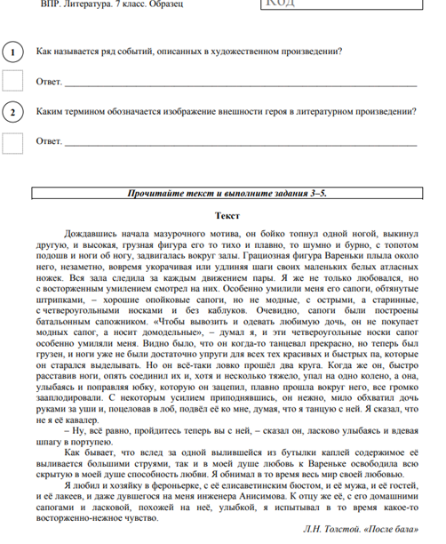
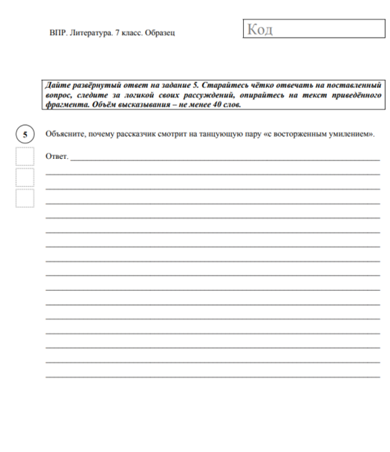
Рекомендации
Использовать задания в формате ВПР

Slide 49
Изменения в 2025 году
Изменения структуры и содержания КИМ отсутствуют.
Уточнены критерии оценивания выполнения заданий:
– при оценивании выполнения всех заданий части 1 по критерию «Логичность, соблюдение речевых и грамматических норм» учитывается сумма ошибок вне зависимости от их вида;
– критерии К6 «Соблюдение орфографических норм» и К7 «Соблюдение пунктуационных норм» оценивания сочинения части 2 сближены по количеству ошибок с требованиями ОГЭ по русскому языку.

Slide 50
Изменения в 2025 году
2024
2025
Логичность и соблюдение речевых и грамматических норм
Отсутствуют логические, речевые, грамматические ошибки – 2 балла
Допущено не более одной ошибки каждого вида (логическая, и/или речевая, и/или грамматическая), суммарно не более трёх ошибок – 1 балл
Допущены две или более ошибки одного вида (независимо от наличия/отсутствия ошибок других видов) – 0
Логичность, соблюдение речевых и грамматических норм
Отсутствуют логические, речевые, грамматические ошибки – 2 балла
Суммарно допущено НЕ более двух любых ошибок (логических, речевых, грамматических) – 1 балл
Суммарно допущено более двух любых ошибок (логических, речевых, грамматических) – 0

Slide 51
Изменения в 2025 году
2024
2025
6. Соблюдение орфографических норм
Орфографических ошибок нет, или допущена одна ошибка – 1 балл
Допущены две или более ошибки – 0
7. Соблюдение пунктуационных норм
Пунктуационных ошибок нет, или допущена одна ошибка – 1 балл
Допущено две или более ошибки – 0
6. Соблюдение орфографических норм
Орфографических ошибок нет, или допущено не более четырех ошибок – 1 балл
Допущено пять или более ошибок – 0 баллов
7. Соблюдение пунктуационных норм
Пунктуационных ошибок нет, или допущено не более четырех ошибок – 1 балл
Допущено пять или более ошибок – 0

Slide 52
СПАСИБО ЗА ВНИМАНИЕ

